Slide 1

INTEGRACIÓN DE UN SITIO WEB CON PAYPAL Y LINIO
MILLER GÓMEZ

Slide 2
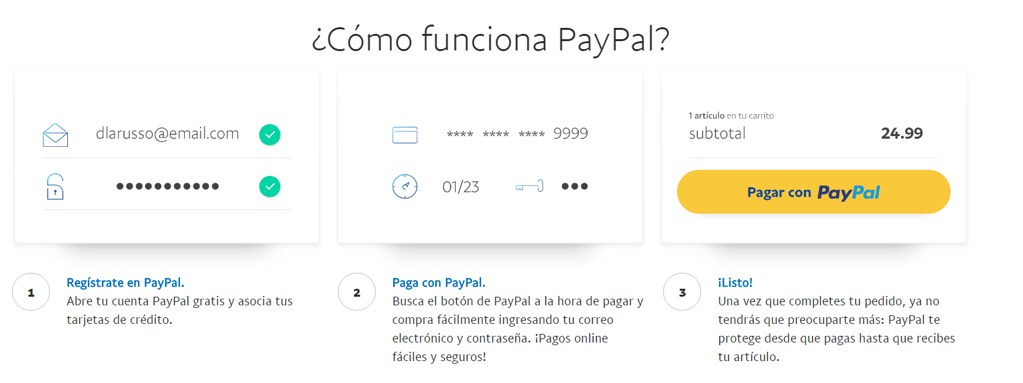
PAYPAL
Compra en sitios web y aplicaciones alrededor del mundo sin compartir los datos de tu tarjeta.

Slide 3
